Slide 1
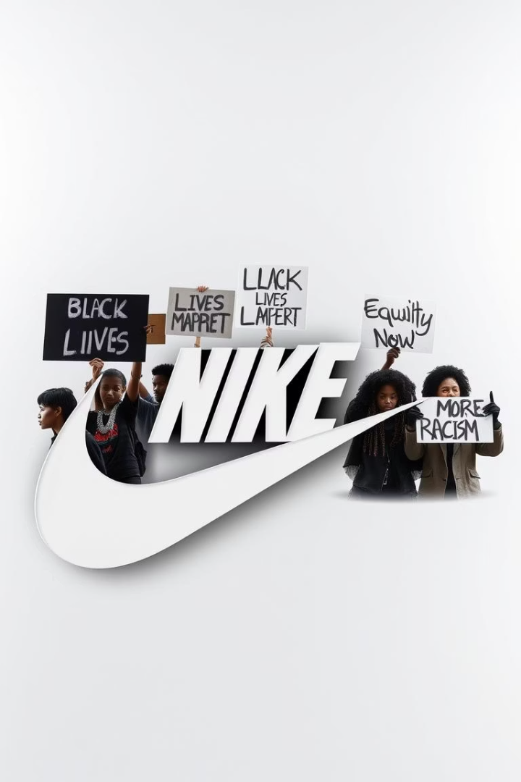
العلاقات العامة لشركة NIKE في التسويق الرقمي 2020
في عام 2020، وبعد حادثة مقتل جورج فلويد، تفجرت الاحتجاجات في الولايات المتحدة ضد العنصرية ووحشية الشرطة. كانت هذه الأحداث تسبب ضغوطًا كبيرة على العلامات التجارية والشركات الكبرى، حيث كان الجمهور يتوقع من الشركات أن تتخذ مواقف واضحة بشأن القضايا الاجتماعية والعدالة. شركة NIKE، وهي واحدة من أكبر الشركات في صناعة الملابس الرياضية، كانت بحاجة إلى الاستجابة بسرعة وفعالية لهذه الأزمة التي كانت تهدد سمعتها، خصوصًا أنها كانت قد تعرضت لانتقادات في الماضي بسبب بعض مواقفها السياسية والاجتماعية.

Slide 2
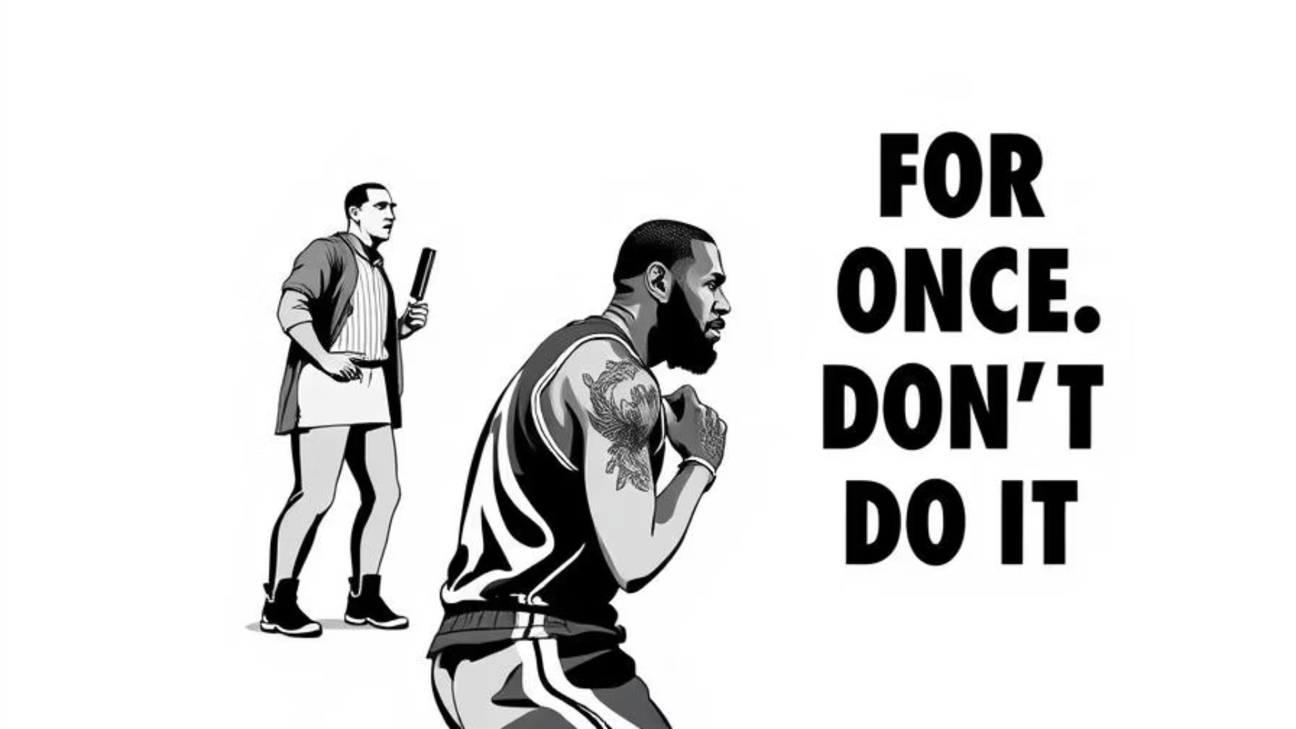
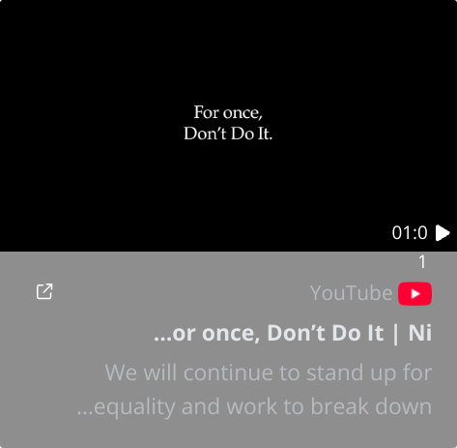
إجراءات نايكي في مواجهة الأزمة
استخدام منصات التواصل الاجتماعي للتفاعل مع الجمهور
الشراكة مع المؤثرين
إطلاق حملة "For Once, Don't Do It"
تواصلت NIKE مع عدد من الرياضيين والمؤثرين المشهورين، مثل لاعبي كرة السلة (مثل ليبرون جيمس) الذين تبنوا رسائل مماثلة في دعم العدالة والمساواة. هذه الشراكات ساعدت في توسيع نطاق الحملة وزيادة تأثيرها
استخدمت NIKE منصات مثل تويتر وإنستغرام لنشر رسائل تدعم المساواة والعدالة، مما جعلها جزءًا من النقاش العام. قدمت الحملة رسائل قوية للتأكيد على مسؤوليتها الاجتماعية وأهمية دعم قضايا العدالة.
في 30 ماي 2020، أطلقت NIKE حملة تسويقية عبر منصات التواصل الاجتماعي تحت شعار "For Once, Don't Do It"، التي كانت ردًا غير مباشر على شعارها الشهير "Just Do It". الحملة كانت تهدف إلى التفاعل مع التوترات الاجتماعية ودعوة الجمهور لعدم تجاهل العنصرية والتمييز. لم يكن الشعار التقليدي "Just Do It" هو المستخدم، بل تم استبداله برسالة تعبيرية وعاطفية تدعو إلى الوقوف ضد العنصرية وعدم التزام الصمت

Slide 3
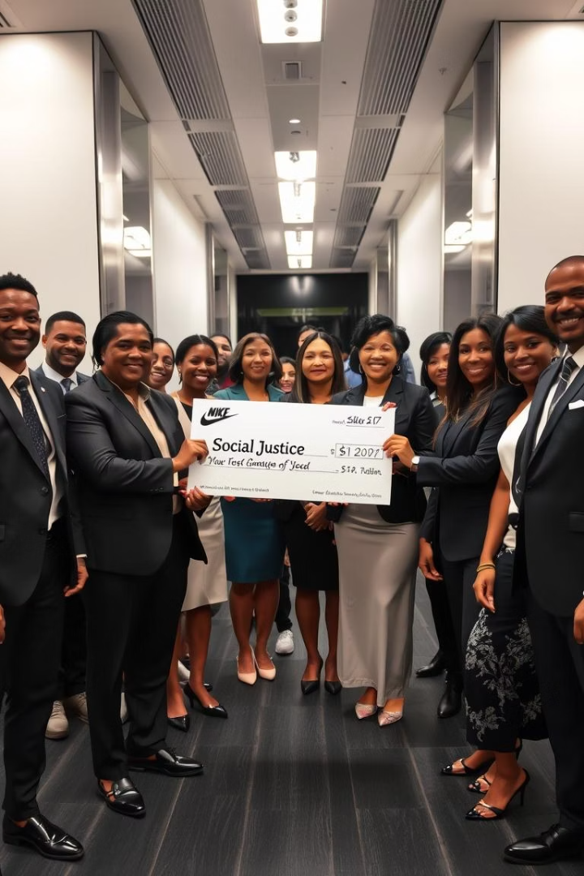
استراتيجيات NIKE الإضافية
الدعم المالي والعملي للمبادرات الاجتماعية
لم تقتصر NIKE على الكلمات فقط، بل تبرعت بمبالغ مالية للمبادرات التي تدعم العدالة الاجتماعية، مثل صندوق دعم القضايا العرقية.
التاكيد على المصداقية و الشفافية
كانت NIKE شفافة في مواقفها حيث اكدت على التزامها المستمر بالقيم الانسانية في رسائلها و حملاتها. كما اكدت انها ستستمر في دعم القضايا الاجنماعية على مدار الوقت و ليس فقط لحظة الازمة.

Slide 4
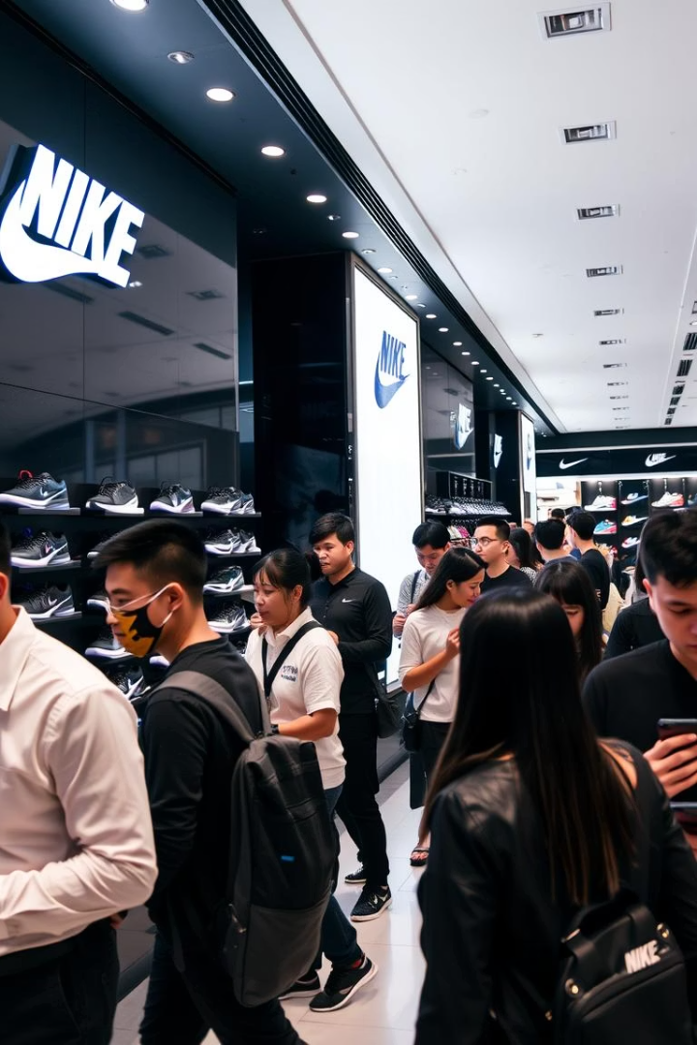
نتائج استجابة NIKE للأزمة
تعزيز صورة العلامة التجارية
نجحت في تعزيز مكانة NIKE كعلامة تجارية داعمة للعدالة الاجتماعية والمساواة، وهو ما زاد من ولاء جمهورها
زيادة التفاعل مع الجمهور
حققت الحملة تفاعلاً كبيراً عبر منصات التواصل الاجتماعي، حيث انطلقت موجة من التفاعلات والمشاركات من قبل مستخدمي الإنترنت
حفظ المصداقية
على الرغم من الضغوطات، فإن NIKE استطاعت الحفاظ على مصداقيتها بفضل تصرفاتها السريعة والمركزة في الأزمة
زيادة المبيعات
لاحظت NIKE زيادة في المبيعات في فترات ما بعد الحملة حيث قام العديد من العملاء بشراء المنتجات التي كانت جزءا من الحملة مما عزز الربحية.

